Slide 1
Республика Крым (Симферополь)

Slide 2
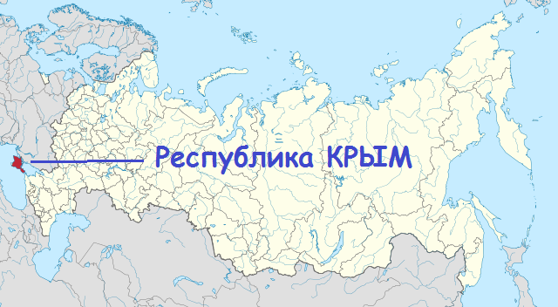

Slide 3
республика, субъект Российской Федерации, входящий в состав Южного федерального округа
Расстояние от Москвы до региона 1401 км
Основан 1991
Крупнейший город-Симферополь
Общее население-1 907 142 чел.

Slide 4
Площадь территории-26 081 км² (72 % — равнина, 20 % — горы и 8 % — озёра и другие водные объекты)
Федеральный округ-Крымский
Государственные языки - русский, украинский и крымскотатарский (распространён татарский язык)
русские, украинцы, болгары, немцы и другие народы

Slide 5
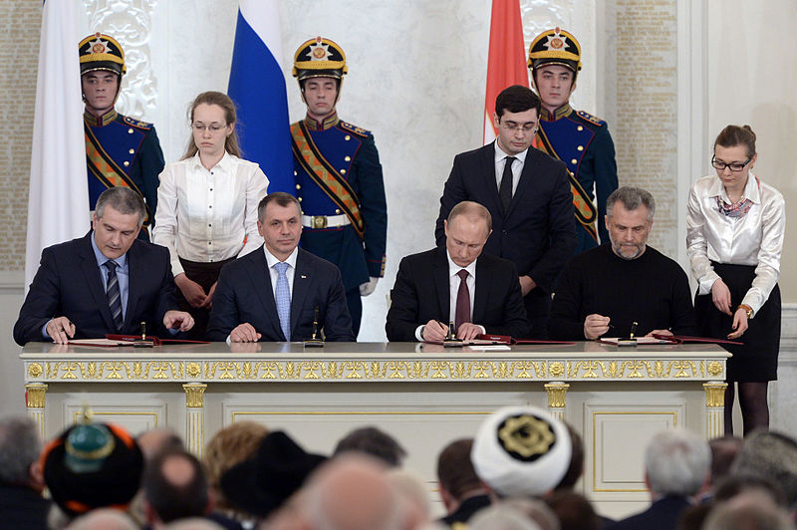
Референдум о статусе Крыма (2014)
общекры́мский рефере́ндум, всеобщее голосование по вопросу о будущем статусе и государственной принадлежности полуострова, проведённое 16 марта 2014 года местными властями на территории Автономной Республики Крым и города Севастополя
96,77 % проголосовавших поддержало присоединение Крыма к России
Подписание Договора о принятии Республики Крым в Российскую Федерацию. Москва, Кремль, 18 марта 2014 года

Slide 6
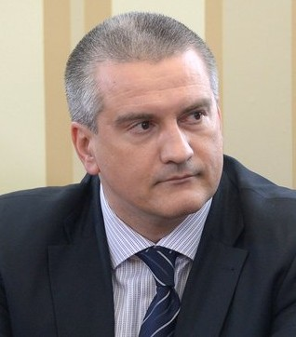
Глава Республики Крым
Сергей Аксёнов
Глава Республики Крым 9 октября 2014 года
род. 26 ноября 1972, Бельцы
российский государственный и политический деятель
Председатель Совета министров Республики Крым с 17 марта 2014 года

Slide 7


Государственные символы
государственный герб, государственный флаг и государственный гимн
Государственным гимном Республики Крым является музыкальное произведение композитора А. С. Караманова на слова О. В. Голубевой

Slide 8
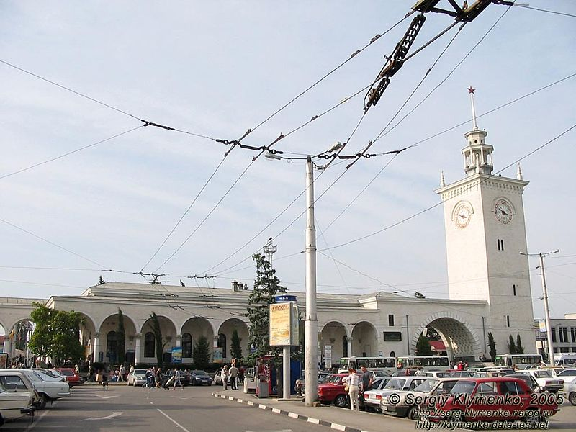
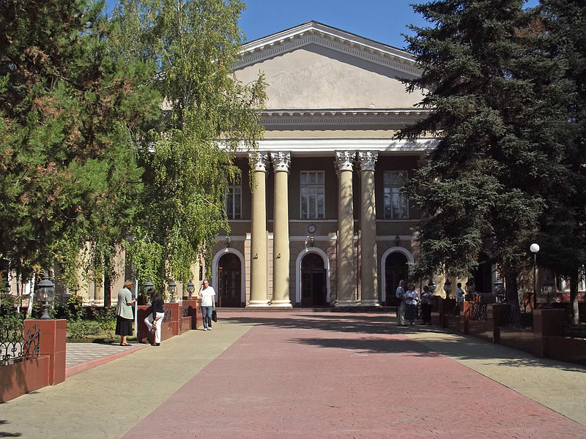
СИМФЕРОПОЛЬ
Столица Крыма
Основан: 1784 год
Общее население: 336 883 чел.
Площадь территории: 107,4 км²
Крымский медицинский университет
Железнодорожный вокзал и
привокзальная площадь

Slide 9
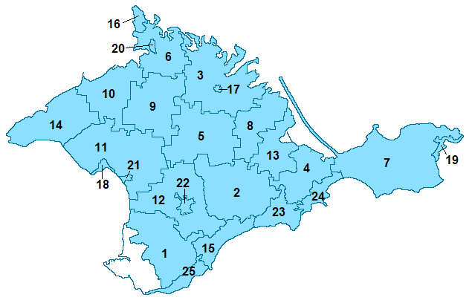
Rajóny
1. Bachčisarajský 22.Simferopol
2. Bělogorský 23.Sudak
3. Džankojský 24.Feodosija
4. Kirovský 25.Jalta
5. Krasnogvardějský
6. Krasnoperekopský
7. Leninský
8. Nižněgorský
9. Pervomajský
10. Rozdolenský
11. Sakský
12. Simferopolský
13. Sovětský
14. Černomorský městské rady
15. Alušta
16. Armjansk
17. Džankoj
18. Jevpatorija
19. Kerč
20. Krasnoperekopsk
21. Sak

Slide 10
География
Омывающие акватории-Азовское море, Чёрное море
Высокие горные вершины: Роман-Кош — 1545 м, Демир-Капу — 1540 м, Зейтин-Кош — 1534 м, Кемаль-Эгерек — 1529 м, Эклизи-Бурун — 1527 м, Ангара-Бурун — 1453 м
Крайнее точки- Перекопский перешеек (северная), мыс Николая (южная), Прибойный (Кара-Мрун) на Тарханкуте (западная), мыс Фонарь (восточная)

Slide 11
География
Климат северной части умеренно-континентальный, на южном берегу-субтропический
По территории Крыма протекают 257 рек (крупнейшие — Салгир, Кача, Альма, Бельбек)
Самая длинная река Крыма — Салгир (220 км), самая полноводная — Бельбек
В Крыму находится свыше 50 солёных озёр, самое крупное из них озеро Сасык-Сиваш (205 км²)
Крупнейший канал Северо-Крымский канал

Slide 12
траслевая структура ВРП Крыма в 2015 году
Сельское хозяйство, охота и лесное хозяйство — 17,0 %
Добыча полезных ископаемых — 2,9 %
Обрабатывающие производства — 7,1 %
Производство и распределение электроэнергии, газа и воды — 7,9 %
Строительство — 3,9 %
Торговля — 15,8 %
Гостиницы и рестораны — 2,3 %

Slide 13
траслевая структура ВРП Крыма в 2015 году
Транспорт и связь — 10,9 %
Операции с недвижимым имуществом, аренда и предоставление услуг — 6,0 %
Государственное управление и обеспечение военной безопасности; социальное страхование — 8,9 %
Образование — 5,0 %
Здравоохранение и предоставление социальных услуг — 10,2 %
Предоставление прочих услуг — 2,1 %

Slide 14
Промышленность и cельское хозяйство
Основными отраслями промышленности являются пищевая, химическая, судостроение, добыча углеводородов, электроэнергетика
Специализация сельского хозяйства Крыма — зерноводство, животноводство, виноградарство, садоводство, овощеводство, а также возделывание эфиромасличных культур (лаванды, розы, шалфея)

Slide 15
Известные курортные районы
Южный берег Крыма - Ялтинский и Алуштинский регионы.
Западное побережье - Евпаторийско-Сакский регион.
Юго-Восточно побережье - Феодосийский и Судакский регионы

Slide 16
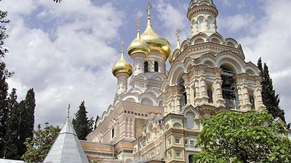
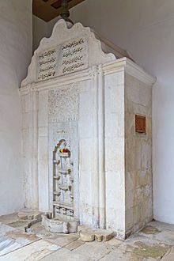
достопримечательности
Севастополь-памятники героев войны
Бахчисарайский фонтан

Slide 17
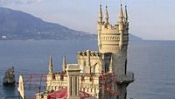
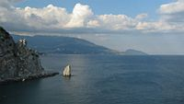
достопримечательности
Ласточкино гнездо-замок 40 метров над уровнем моря
Судак - морской спа, виноградарство

Slide 18
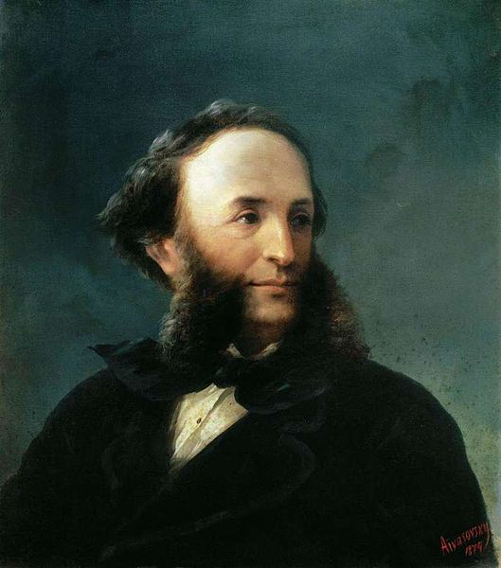
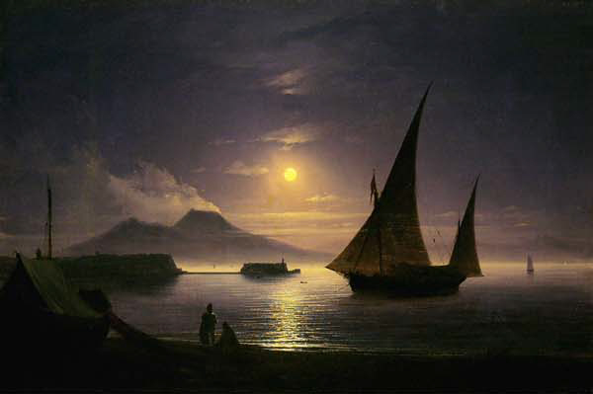
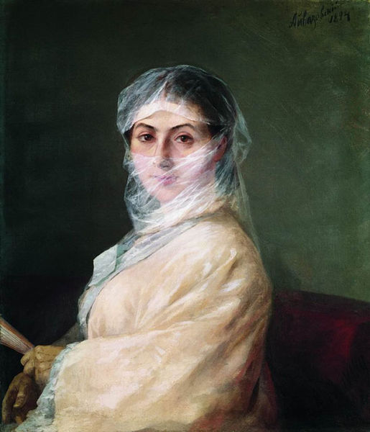
Известные люди
Иван Айвазовский- русский художник-маринист, баталист, коллекционер, меценат 19. века
Неаполитанский залив
Анна Саркисова

Slide 19
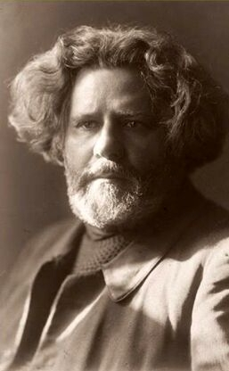
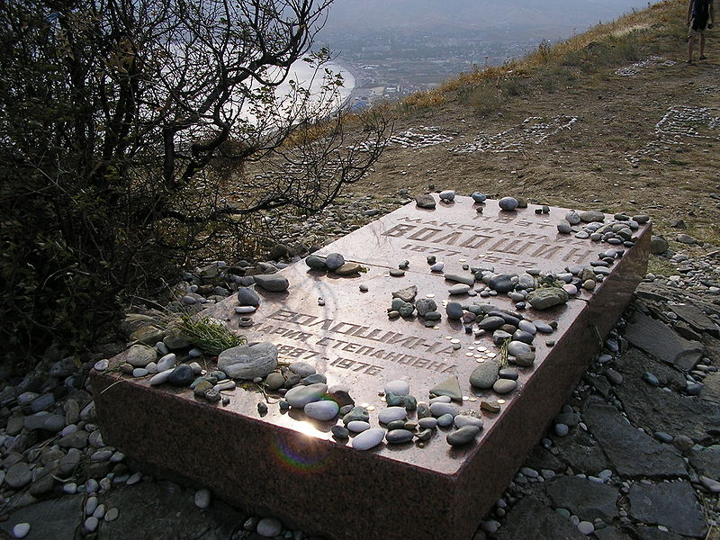
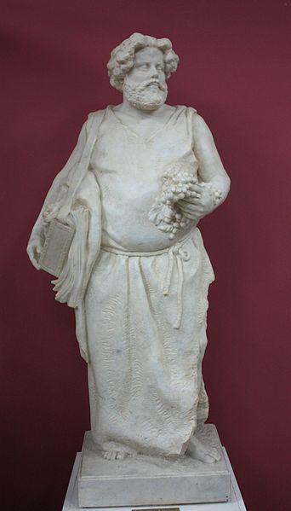
Известные люди
Максимилиан Волошин-русский поэт, переводчик, художник-пейзажист, художественный и литературный критик.
Скульптура М. А. Волошина
Могила Максимилиана и
Марии Волошиных (Коктебель)

Slide 20
Zdroje
In: Wikipedia: the free encyclopedia [online]. San Francisco (CA): Wikimedia Foundation, 2001- [cit. 2017-04-08]. Dostupné z: https://ru.wikipedia.org/wiki/%D0%A0%D0%B5%D1%81%D0%BF%D1%83%D0%B1%D0%BB%D0%B8%D0%BA%D0%B0_%D0%9A%D1%80%D1%8B%D0%BC
[online]. [cit. 2017-04-08]. Dostupné z: http://creditvgorode.ru/region/respublika-krym/
[online]. [cit. 2017-04-08]. Dostupné z: https://ru.wikipedia.org/wiki/%D0%A0%D0%B5%D1%81%D0%BF%D1%83%D0%B1%D0%BB%D0%B8%D0%BA%D0%B0_%D0%9A%D1%80%D1%8B%D0%BC
[online]. [cit. 2017-04-08]. Dostupné z: https://www.novinky.cz/cestovani/exotika-amerika/176808-sest-krymskych-nej-ktera-zmeni-vase-mineni-o-ukrajine.html
[online]. [cit. 2017-04-08]. Dostupné z: https://www.google.com/imghp?hl=cs
[online]. [cit. 2017-04-08]. Dostupné z: http://creditvgorode.ru/region/respublika-krym/simferopol/vzyat-zaim-online/
[online]. [cit. 2017-04-08]. Dostupné z: https://ru.wikipedia.org/wiki/%D0%90%D0%BA%D1%81%D1%91%D0%BD%D0%BE%D0%B2,_%D0%A1%D0%B5%D1%80%D0%B3%D0%B5%D0%B9_%D0%92%D0%B0%D0%BB%D0%B5%D1%80%D1%8C%D0%B5%D0%B2%D0%B8%D1%87

